Slide 1

Střední odborná škola a Střední odborné učiliště, Vocelova 1338 Hradec Králové
Registrační číslo projektu: | CZ.1.07/1.5.00/34.0245
Číslo DUM: | VY_32_INOVACE_01_B_14
Tematická oblast: | Humanitní předměty 3. ročník
Téma: | Pracovní list – Světová literatura po 1. světová válce
Autor: | Mgr. Tereza Federselová
Datum vytvoření: | březen 2013

Slide 2
Anotace:
Text je určen pro žáky 3. ročníku střední odborné školy a žákům nástavbového studia. Prezentace je určena k opakování literárního období světová literatura po 1. světové válce. Typy úkolů jsou různorodé.
Metodický pokyn:
Vyučující s pomocí multimediální techniky použije materiál k samostatné práci žáků. Prezentaci lze také využít jako opakující práci.

Slide 3
Doplňte k dílu autora a jeho národnost
Dílo | Autor | Národnost
Malý princ
Jan Kryštof
Sbohem armádo
Historie našich dnů
Cesta zpátky
Velký Gatsby
Profesor Neřád
Oheň
Pygmalion

Slide 4
Doplňte k dílu autora a jeho národnost
Dílo | Autor | Národnost
Malý princ | Antoine de Saint-Exupéry | Francouz
Jan Kryštof | Romanin Rolland | Francouz
Sbohem armádo | Ernest Hemingway | Američan
Historie našich dnů | Anatole Franc | Francouz
Cesta zpátky | Erich Maria Remarque | Němec
Velký Gatsby | Scott Francis Fitzerald | Američan
Profesor Neřád | Heinrich Mann | Němec
Oheň | Henri Barbusse | Francouz
Pygmalion | George Bernard Shaw | Angličan

Slide 5
Poznejte a charakterizujte literární památku, uveďte jméno autora
Je mrtvý, říkám si, už nic necítí – to, co zde chroptí, to už je jenom tělo. Ale hlava se pokouší zvednout, sténání na okamžik sílí, potom čelo zase klesá zpátky na paži. Ten člověk není mrtvý, umírá, ale není mrtvý.
[…]
Vtom otevírá oči. Musel mě ještě slyšet a dívá se na mne s výrazem hrůzného zděšení. Tělo leží nehnutě, ale v očích je nezměrný útěk, až si na okamžik myslím, že ty oči dokáží strhnout s sebou tělo. Pryč odsud, na stovky kilometrů odsud jediným trhnutím. Tělo je tiché, naprosto tiché, teď bez jediného hlesu, chroptění ustalo, ale oči křičí, řvou, v nich je shromážděn všechen život, soustředěný k nepředstavitelné námaze utéct, soustředěný děsivou hrůzu před smrtí, přede mnou.
[…]
Předkláním se, potřásám hlavou a šeptám: „Ne, ne, ne,“ zvedám ruku, musím mu ukázat, že mu chci pomoci, a dlaní mu přejíždím čelo.

Slide 6
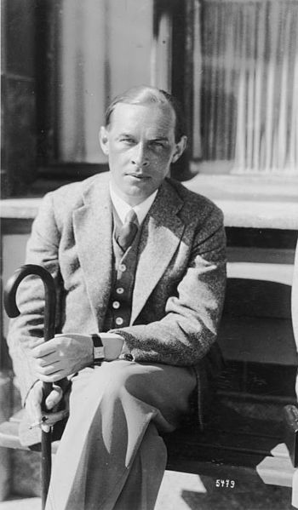
Poznejte a charakterizujte literární památku, uveďte jméno autora
Na západní frontě klid
Erich Maria Remarque

Slide 7
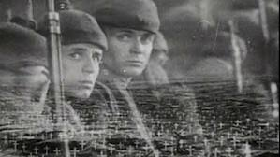
Poznejte a charakterizujte literární památku, uveďte jméno autora
Na západní frontě klid
  válečný román
  přesně popsány a vykresleny hrůzy války
  válku sledujeme očima hlavní postavy Pavla Bäumaera, který se pod vlivem fanatického nacionalismu svého profesora přihlásil do armády
  Pavel Bäumaer prodělává výcvik plný šikany a poté zažívá zákopové boje na západní frontě
  hlavní hrdina na konci umírá
  celé dílo je prostoupeno etickými hodnotami, nejdůležitější je hodnota přátelství

Slide 8
Doplňte text
Ernest Hemingway patří k nejvýznamnějším americkým spisovatelům. Řadí se k tzv. ………………..…, jež spojuje americké autory, kteří byli poznamenání a otřeseni 1. světovou válkou. V románu ……………………….. je hlavním námětem příběh lásky mezi americkým vojákem a mladou anglickou zdravotní sestrou. Román …………………………………… přináší dramatický příběh z občanské války ve ………………………. Za novelu ………………………………. získal Hemingway roce 1954 ………………………………… za literaturu. Hlavní postavou je …………………………….., který se vydává rybařit. Autor zde ukazuje splynutí s přírodou a vytrvalost člověka. Hemingway pravděpodobně spáchal sebevraždu.

Slide 9
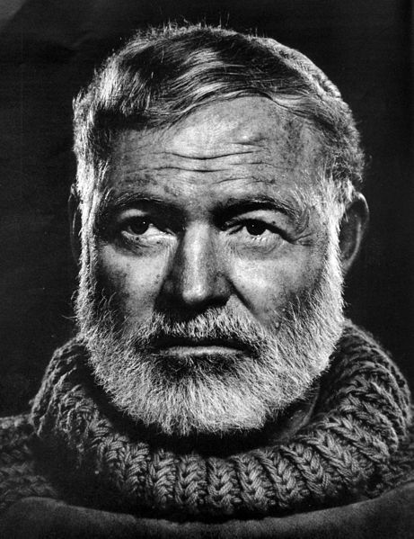
Doplňte text
Ernest Hemingway patří k nejvýznamnějším americkým spisovatelům. Řadí se k tzv. ztracené generaci, jež spojuje americké autory, kteří byli poznamenání a otřeseni 1. světovou válkou. V románu Sbohem, armádo. je hlavním námětem příběh lásky mezi americkým vojákem a mladou anglickou zdravotní sestrou. Román Komu zvoní hrana přináší dramatický příběh z občanské války ve Španělsku. Za novelu Stařec a moře získal Hemingway roce 1954 Nobelovu cenu za literaturu. Hlavní postavou je rybář Santiago, který se vydává rybařit. Autor zde ukazuje splynutí s přírodou a vytrvalost člověka. Hemingway pravděpodobně spáchal sebevraždu.

Slide 10
Odpovězte na otázky
Který satirický román paroduje dějiny Francie? Kdo je jeho autorem?
Co dává podtitul Deník bojového družstva románu Oheň najevo?
Jaký námět významného anglického dramatika zpracovává dílo Petr a Lucie?
Kdo je duchovním otcem tzv. epického divadla? Co tento pojem znamená?
Jak se jmenuje muzikál, který vznikl na motivy hry Pygmalion?

Slide 11
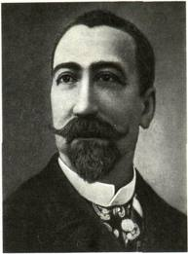

Odpovězte na otázky
Který satirický román paroduje dějiny Francie? Kdo je jeho autorem?
  Anatole France: Ostrov tučňáků

Slide 12
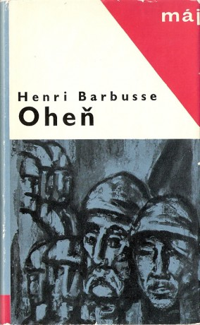
Odpovězte na otázky
Co dává podtitul Deník bojového družstva románu Oheň najevo?
  román se snaží autenticky zachytit život vojáků v 1. světové válce – líčení utrpení a hrůz války

Slide 13
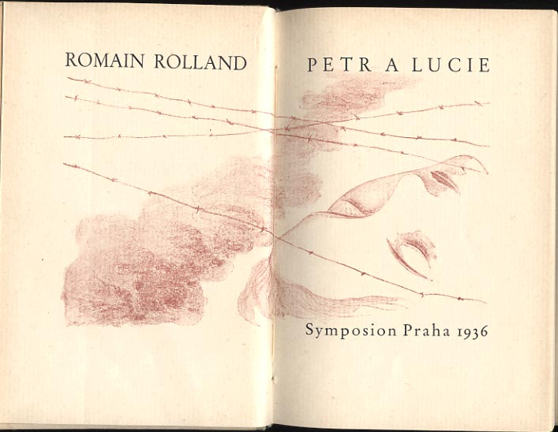
Odpovězte na otázky
Jaký námět významného anglického dramatika zpracovává dílo Petr a Lucie?
  shakespearovský námět tragické lásky
  Romeo a Julie = Petr a Lucie

Slide 14
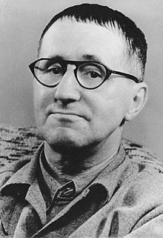
Odpovězte na otázky
Kdo je duchovním otcem tzv. epického divadla? Co tento pojem znamená?
  Bertold Brecht
  epické divadlo
    založeno postupu zcizení → divák si má stále připomínat a uvědomovat, že na jevišti není předváděn život skutečných postav, ale že je vše „pouhé“ divadlo

Slide 15
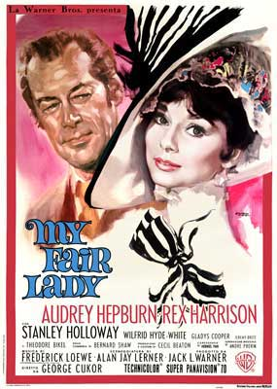
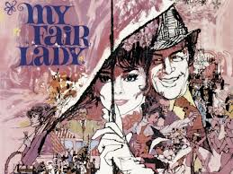
Odpovězte na otázky
Jak se jmenuje muzikál, který vznikl na motivy hry Pygmalion?
  My Fair Lady

Slide 16
Použité zdroje
Literatura a internetové zdroje
Prokop, V. Přehled světové literatury 20. století. 1. vyd. Karlovy Vary: O.K.-Soft, 2006.
Sochrová, M. Český jazyk a literatura. 1. vyd. Havlíčkův Brod: Fragment, 2009. ISBN 978-80-253-0468-6.
oalib.cz/katedry/spo/dokumenty/erich-maria-remarque.doc

Slide 17
Použité zdroje
Obrázky
http://upload.wikimedia.org/wikipedia/commons/3/3c/Bundesarchiv_Bild_183-R04034,_Erich_Maria_Remarque.jpg
http://img.ct24.cz/cache/616x411/article/7/646/64551.jpg
http://www.adplus.cz/files/imagecache/stamp/grafika/201201/62191-64530.jpg
http://the100.ru/images/nobel-laureates/id1336/13070-1.jpg
http://img194.imageshack.us/img194/9013/14090218.jpg
http://upload.wikimedia.org/wikipedia/commons/thumb/7/73/Bertolt-Brecht.jpg/220px-Bertolt-Brecht.jpg
http://images2.fanpop.com/image/photos/12200000/My-Fair-Lady-audrey-hepburn-12262739-1024-768.jpg
http://static.tvtropes.org/pmwiki/pub/images/My_Fair_Lady_poster_7599.jpg
http://www.juglon.estranky.sk/img/mid/1711/barbusse-ohen.jpg

